Slide 1


Woori FIS Digital Frontier
AI Team2 : B & H –Half Report
『Investing with Quant strategy』
A.I. Stock
Trading System
Investment Strategy
Using Deep Learning
Jung jwa yeon, Lim wansik, Yu taeyeon, Park jinyoung, Song taehyun

Slide 2

Contents
1
2
3
4
Project Outline
1. 프로젝트 소개
2. 구축 컨셉 소개
3. 최종 목표 소개
Achievements
1. 데이터 수집 내역
2. EDA를 통한 데이터 선정
3. ML, DL을 통한 학습/예측
Future Plan
1. 시계열 데이터 분석
2. 머신러닝 알고리즘 적용
Upcoming Event
1. 프로젝트 마일스톤
2. 향후 일정안내

Slide 3

1
Project Outline
프로젝트 개요에 대해 설명해드립니다.

Slide 4


Project Outline
우리의 프로젝트를 소개합니다
“Time is the capital that is given equally to everyone.
There is victory for those who use this capital well.” -Abunand-
금융지식을 학습한 예측 모델 제작
증권 데이터를 학습하여 예측하는 인공지능 모델
주가 예측을 위한 AI 딥러닝 모델 생성
인공지능 증권 트레이딩 시스템
투자의 예측, 분석, 거래까지 한번에
트레이딩 소요 시간 단축 및 활용의 극대화
인공지능 학습
주식 투자 지표 학습
예측 모델 대회 활용
# MACHINE LEARNING
# DEEP LEARNING (CNN/RNN)
# ALGORITM
# QUANT
# Bollinger band
# Dual Momentum
# KAGGLE
# DACON
# BIGDATA-FINANCE
“금융지식을 학습한 인공지능 증권 트레이딩 시스템 구축”

Slide 5

Project Member
프로젝트 멤버를 소개합니다
정좌연 멘토
Mentor, Guide
임완식 과장
유태연 대리
Manager, Develop
AI Develop
송태현 계장
박진영 계장
AI Develop
AI Develop

Slide 6
2
Achievements
EDA 과정을 활용한 데이터 전처리 및 가공.
머신러닝을 통한 주가 학습 및 예측율 검증

Slide 7

데이터 수집
주식 예측을 위한 기초 데이터 수집, 방식 : 크롤링
수집데이터
달러/원
S&P500
NASDAQ
MSCI_KR
Russell 2000
MACD, machist, macdsignal9
미국 국채 수익률(5,10,30년)
WTI유 시세
브렌트유 시세
SOX지수(필라델피아 반도체 지수)
SMH
SOXL
SOXS
KOSPI
KOSDAQ
DJI (다우지수)
Gold
VIX
M2 통화량
NASDAQCOM 나스닥 종합지수
HSN1F 주택판매지수
COVID19 확진자수
코스피 종목
KOSPI 50지수
KOSPI 100
코스피 200
KRX 100
닛케이 225 선물
Euro Stoxx 50
CSI 300 (중극)
항셍(중국)
영국 FTSE
독일 DAX 30
프랑스 CAC 40
달러당 원화환율
유로화 환율, 엔화 환율
위엔화 환율, 오스트레일리아 달러 환율, 유로화 엔화 환율, 달러 루블화
비트코인
이더리움
리플

Slide 8
EDA처리 (1/4)
데이터 전처리를 통한 의미 있는 정보 식별
대상데이터
EDA 검증
최종식별데이터
달러/원
S&P500
NASDAQ
MSCI_KR
Russell 2000
MACD, machist, macdsignal9
미국 국채 수익률(5,10,30년)
WTI유 시세
브렌트유 시세
SOX지수(필라델피아 반도체 지수)
SMH
SOXL
SOXS
Line Graph EDA DataFrame by seaborn 으로 그래프 비교
양의 상관관계, 음의 상관관계 식별 작성 수행
달러/원 → 반비례 관계
S&P500
MACD
미국 국채 수익률(5년)
SOX지수(필라델피아 반도체 지수)
SOXS

Slide 9
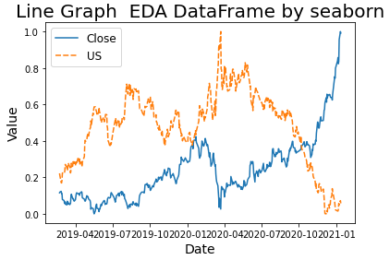

EDA분석 (2/4)
데이터 전처리를 통한 의미 있는 정보 식별
비교 데이터
삼성전자 주가와
환율간의 관계 분석
삼성전자 주가와 환율간의 관계는 종가 상승과 반대로 움직이는 반비례 관계로 파악되기에, 삼성 전자 주가 예측이 가능하므로, 의미있는 지표로 판단
판정
환율 정보 예측 지표
선정 적합

Slide 10
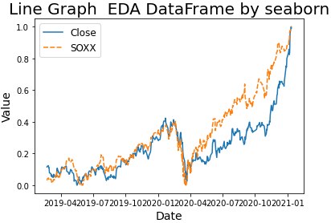
EDA 분석 (2/4)
데이터 전처리를 통한 의미 있는 정보 식별
비교 데이터
삼성전자 주가와
SOXX¹⁾ 지수 비교 분석
삼성전자 주가가 상승전 SOXX¹⁾지수가 먼저 빠지는 추세가 보임 그리고 코로나로 급락 이후 역시 SOXX¹⁾ 지수가 먼저 상승하자 삼성주가 또한 상승하는 경향이 보임
판정
SOXX 예측 지표
선정 적합
1) `SOX 지수 엔비디아(8.9%), 텍사스인스트루먼트(8.6%), 퀄컴(7.7%), 인텔(7.4%) 반도체장비기업 18.52%

Slide 11
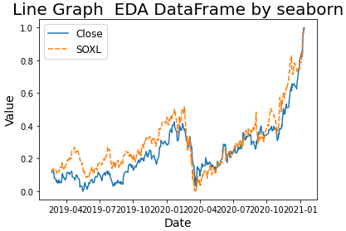
EDA 분석 (2/4)
데이터 전처리를 통한 의미 있는 정보 식별
비교 데이터
삼성전자 주가와
SOXL¹⁾ 지수 비교 분석
SOXL¹⁾지수는 레버리지 ETF 인 만큼 상승 및 하락 시 지수가 더 아래에 있으나, 현재 삼성 주가와 SOXL¹⁾ 지수가 비슷한 가격대를 형성한 것으로 판단되므로 , 현재 삼성전자 주가가 과도하게 상승되는 상황으로 판단할수 있는 지표로 판단
판정
SOXL 예측 지표
선정 적합
1) SOXL 지수(3배 상승 레버리지) 텍사스인스트루먼트(8.6%) 인텔(8.3%), 퀄컴(7.8%), 엔비디아(7.8%)

Slide 12
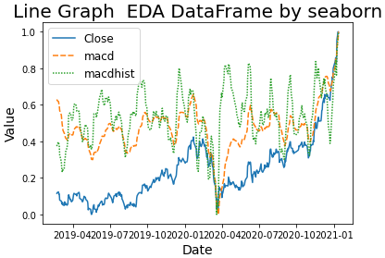
EDA 분석 (2/4)
데이터 전처리를 통한 의미 있는 정보 식별
비교 데이터
삼성전자 주가와
Macd Oscillator 를 활용한
상관관계 분석
machist > macd 일 떄 매수신호, 그리고 macdhost < macd 일 때 매도 신호로 판단되므로 의미있는 지표로 판단됨
판정
macd, macdhist 예측 지표
선정 적합

Slide 13
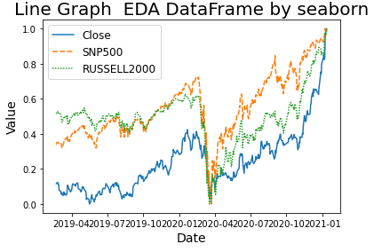

EDA 분석 (2/4)
데이터 전처리를 통한 의미 있는 정보 식별
비교 데이터
삼성전자 주가와
SNP500, 러셀 2000 를 활용한
상관관계 분석
SNP500과 러셀 2000 지수는 비슷하게 움직이며, SNP500 지수가 삼성주가보다 항상 높은 경향을 보이나, 상승과 하락 그리고 최근 비슷한 가격대를 형성한 것으로 볼 떄 과도하게 상승한 지표로 판단할 수 있음
판정
SNP500 예측 지표
선정 적합
러셀2000 예측 지표
선정 부적합

Slide 14
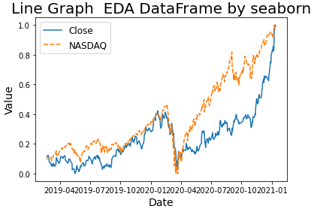
EDA 분석 (2/4)
데이터 전처리를 통한 의미 있는 정보 식별
비교 데이터
삼성전자 주가와
NASDAQ를 활용한
상관관계 분석
2019년경에는 NASDAQ지수를 삼성전자주가가 비슷하게 따라가는 경향을 보였으나 코로나 이후 NASDAQ이 급상승하며 삼성전자주가를 이를 따라가는 경향을 보임, 하지만 SOXX지수와 비슷한 추세이므로 의미있는 지표를 넣을지는 미지수
판정
NASDAQ 예측 지표
선정 부적합

Slide 15
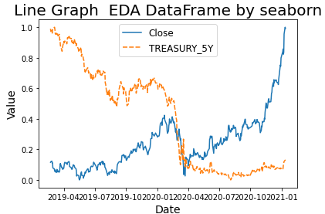
EDA 분석 (2/4)
데이터 전처리를 통한 의미 있는 정보 식별
비교 데이터
삼성전자 주가와
미국채 5년 수익율을 활용한
상관관계 분석
미국채 5년 수익률의 경우 전형적인 반비례 관계를 보이나, 최근 과도한 하락으로 인해 삼성전자주가가 상승하더라도 과도하게 떨어지는 까닭에 큰 변동성이 없었으나, 과거 의미 있는 지표로 활용될 가능성이 있어 의미있는 지표로 추가
판정
미국채5년 수익율
예측 지표 선정 적합

Slide 16
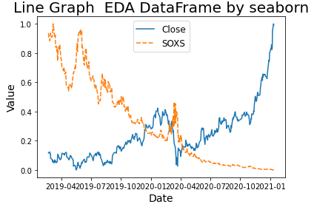
EDA 분석 (2/4)
데이터 전처리를 통한 의미 있는 정보 식별
비교 데이터
삼성전자 주가와
SOXS¹⁾를 활용한
상관관계 분석
SOXS¹⁾지수는 인버스 레버리지 ETF인 만큼 상승 및 하락 시 정반대로 움직이는 경향이 있으며, 해당 지표는 반대 성향을 반영해주므로 의미있는 지표로 판단
판정
SOXS 예측 지표
선정 적합
1) SOXS 지수(3배 인버스 레버리지) 텍사스인스트루먼트(8.6%) 인텔(8.3%), 퀄컴(7.8%), 엔비디아(7.8%)

Slide 17
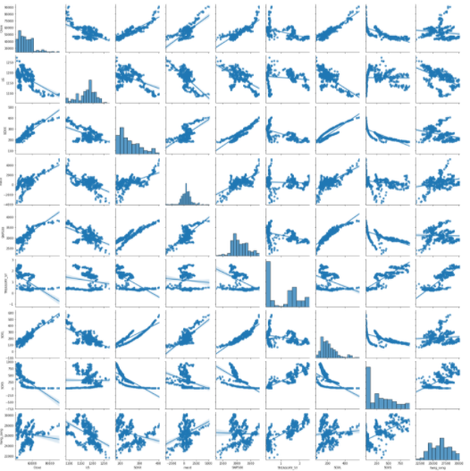
Data 상관관계 (3/4)
데이터 전처리를 통한 의미 있는 정보 식별
선정 데이터 간 상관관계 분석
선정한 지표에 대한 지표 상호간의 양/음의 상관관계에 대한 분석진행
- 항 목 -
Close
US
SOXX
Macd
SNP500
TrReasury_5Y
SOXL
SOXS
Hang_seng

Slide 18
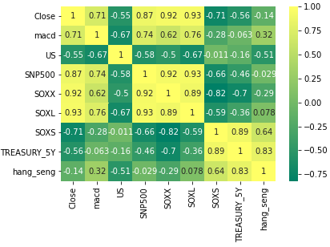
Data 상관관계 (4/4)
데이터 전처리를 통한 의미 있는 정보 식별
선정 데이터 간 상관관계 분석
삼성전자 주가와 관련 Heatmap 구성
삼성주가와의 관계 0.5 이상(비슷한 추세) 그리고 -0.5 대상(반대 추세) 대상으로 추출 한게 확연히 확인 할 수 있음
macdhist 의 경우 macd 와 상관관계를 위한 지표이기 떄문에 예외적으로 포함한다

Slide 19
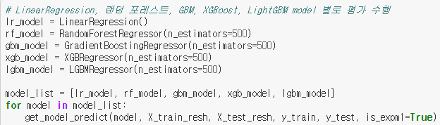




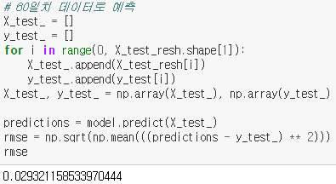
ML, DL 학습 (1/2)
머신러닝과 딥러닝을 학습을 진행하여 예측율 향상 작업 수행
ML
DL
RMSE = 0.0293
검증된 모델을 딥러닝으로 전환하여 LSTM 모델로 학습 진행

Slide 20
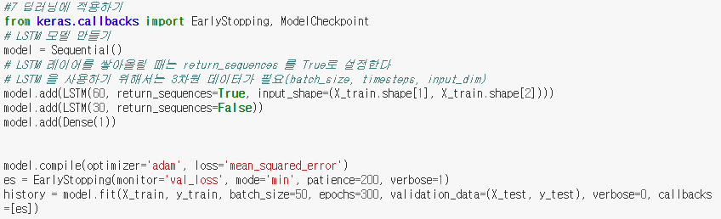
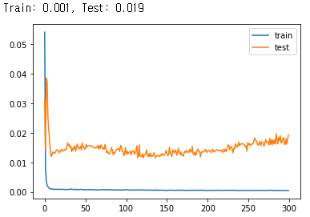
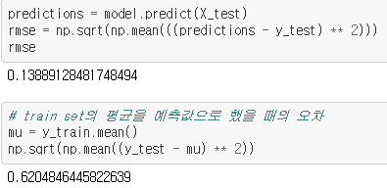
ML, DL 학습 (2/2)
머신러닝과 딥러닝을 학습을 진행하여 예측율 향상 작업 수행
DL
evaluate
Rmse/Error rate

Slide 21
3
Future Plan
시계열 데이터 분석/적용을 통한 모델 정교화
머신러닝 중요 알고리즘 적용

Slide 22

향후 수행 계획 소개
이후 진행 예정 내역을 소개해드립니다.
2008
A
2008
A
2008
A
1월
4주차
2월
2주차
2월
4주차
시계열 분석
모델 평가 검증
Feature Engineering 적용
시계열 데이터 분석 방법 학습
구성한 머신러닝 평가
모델 선택을 위한 성능 개선
항목 도출
중간보고
2월
1주차
시계열 분석2
2월
3주차
머신러닝 알고리즘 적용/ 최종보고
2008
A
2008
A
EDA 연구 결과 보고
ML/DL 모델 중간 보고
시계열 데이터 분석 적용
중요 알고리즘 적용
및 최종보고

Slide 23

시계열 데이터 분석/적용
모델 정교화를 통한 예측율 상승
시계열데이터 학습/적용을 통한 모델 정교화
이터
Feature Engineering 적용 방안 연구
Feature-engineering 적용(Feature 변형, Encoding, Generation, Selection, Window size 조절 등)
시계열 학습 및 분석을 통한 추가 적용 항목 선정
- 적용 예상 항목 -
계절성 그래프, 계절성 부시계열 그래프
자기상관, 백색잡음
잔차진단, 예측정확도 평가
최소 제곱 추정, 회귀모델평가

Slide 24

모델 평가/ 개선
모델 정교화를 통한 예측율 상승 및 모델 개선
ML 평가와 성능 개선 항목 도출
이터
성능 개선을 통한 최적 모델 선택
구성된 머신러닝의 정확도 평가
모델 선택을 위한 성능 개선 항목 도출
예시)
LinearRegression
RandomForestRegressor
GradientBoostingRegressor(
XGBRegressor
LGBMRegressor
이외 다수 모델 적용 및 평가, 성능 개선을 통한 최적의 모델 선택

Slide 25
4
Upcoming Event
저희가 진행하고 있는 프로젝트의
현재 진척 및 향후 일정에 대해 알려드립니다.

Slide 26
Upcoming Event
프로젝트 진행일정
인공지능 자동 트레이딩 시스템은 분석/설계 4주, 구현 및 단위테스트 4주, 통합 /사용자 테스트 4주의 일정으로 현재 예측율이 높고 정확한 인공지능 모델 구성에 심혈을 기울이고 있습니다.
구축 일정
일정 구분 | M-1 |  |  |  | M |  |  |  | M1 |  |  |  | M2 |  |  |  | M3 |  |  |  | M4
주요 마일스톤
인공지능개발
업무개발
NOW
Kick-off
착수 보고
중간보고
종료보고
GitHub 구성
개발환경 구축완료
분석/설계
선행개발
구현 1차
구현 2차
요구
사항
분석
모델
설계/
데이터수집
모델
베이스라인
데이터
선정
모델 생성,
학습, 평가 ,개선
추가 기능
구현
분석/설계
구현 1차
구현 2차
테스트
요구
사항
분석
프로그램
설계
트레이딩
prototype
인공지능
연동 구현
단위
/ 통합
테스트

Slide 27
Thank you

